Slide 1
Thứ …… ngày ..… tháng ..… năm …
(Tiết 6, 7)
Notes:
更多模板123图文旗舰店：666

Slide 3
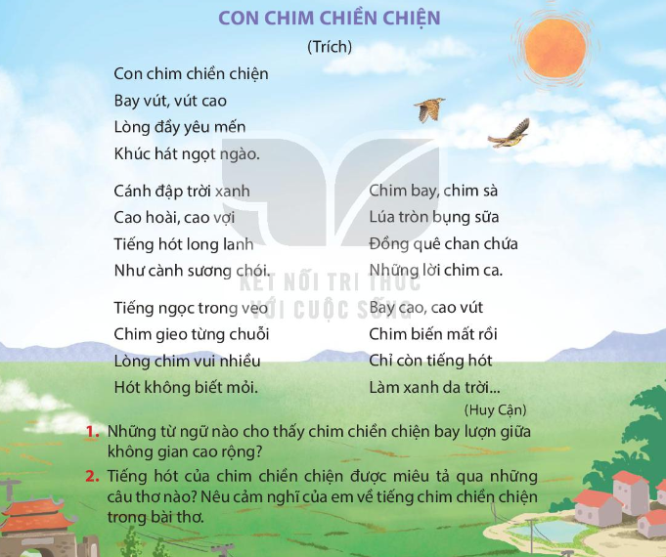
I. Đọc thành tiếng và trả lời câu hỏi.

Slide 4
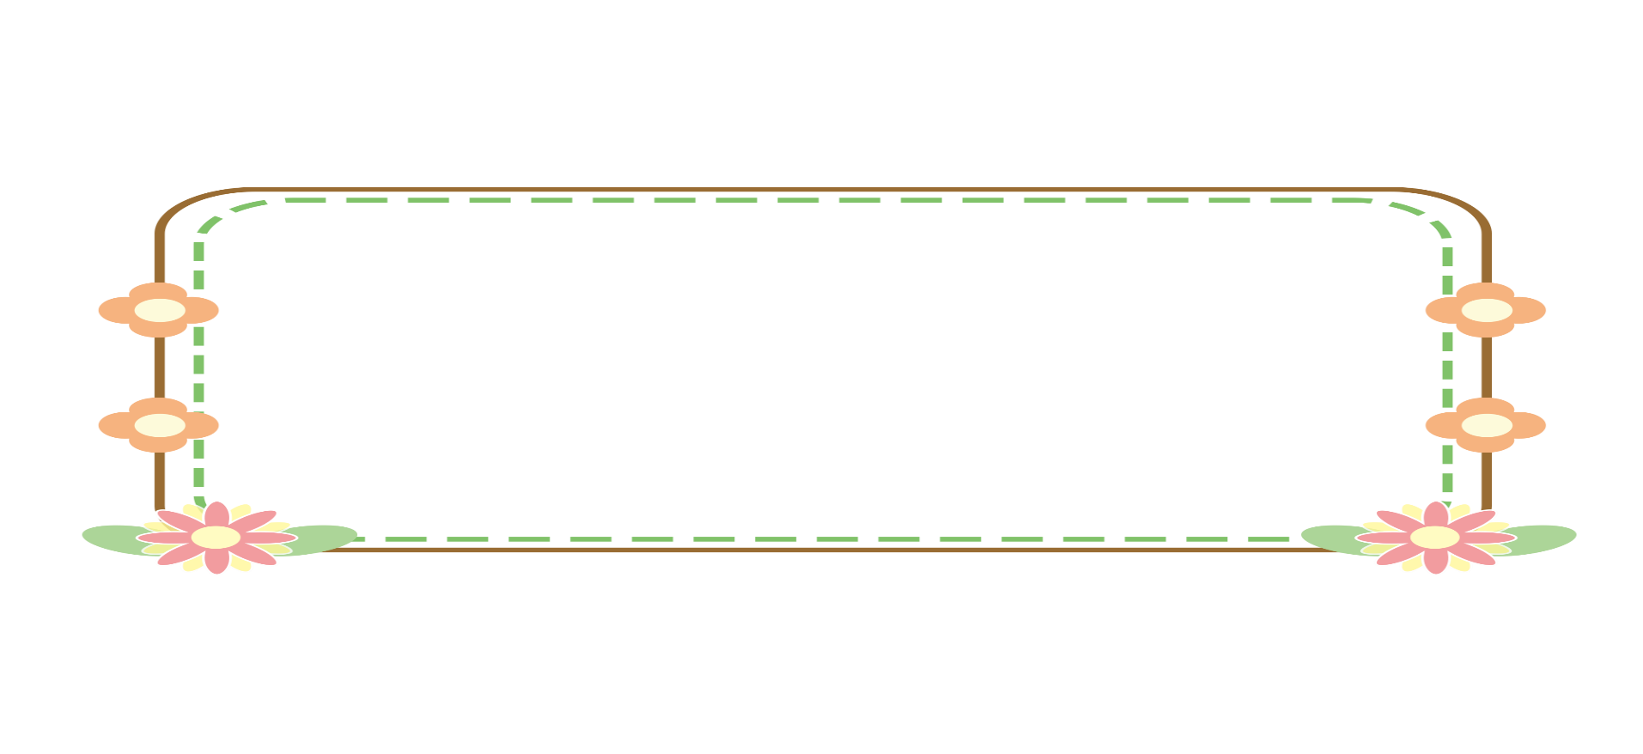
1. Những từ ngữ nào cho thấy chim chiền chiện bay lượn giữa không gian cao rộng?
Những từ ngữ nào cho thấy chim chiền chiện bay lượn giữa không gian cao rộng là: Bay vút, vút cao/ Cánh đập trời xanh/ Cao hoài, cao vợi/ Bay cao, cao vút / Chim biến mất rồi

Slide 5
2. Tiếng hót của chim chiền chiện được miêu tả qua những câu thơ nào? Nêu cảm nghĩ của em về tiếng chim chiền chiện trong bài thơ.
Tiếng hót của chim chiền chiện được miêu tả qua những câu thơ: Tiếng hót long lanh/ Như cành sương chói/Tiếng ngọc trong veo/ Chỉ còn tiếng hót/ Làm xanh da trời....
Cảm nghĩ của em về tiếng chim chiền chiện trong bài thơ: Tiếng chim chiền chiện trong bài thơ rất hay. Tiếng chim trong veo, êm dịu như hạt sương làm cho bầu trời trở nên xanh tươi tuyệt đẹp.

Slide 6
I. Đọc thành tiếng và trả lời câu hỏi.

Slide 7
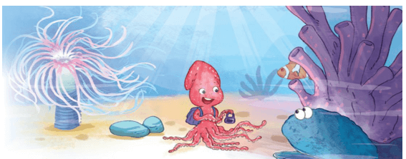
II. Đọc hiểu
TRAI NGỌC VÀ HẢI QUỲ
Cá mực tung tăng đi học trong làn nước biển xanh biếc, cái lọ mực kè kè một bên.
– Bé mực đi đâu đấy? – Cô trai he hé cái vỏ sần sùi ra hỏi.
– Thưa cô, cháu đi học ạ!
Cá mực lễ phép trả lời rồi vội vã bơi đi, nó hơi sợ khi nhìn thấy vỏ ngoài của cô trai. Cá mực bơi nhanh đến một bông hoa nhiều màu sắc bên kia lối đi. Bông hoa có nhiều cánh hồng hồng, tím tím, mềm mại như gọi chào. Cá mực đến gần hơn, những cánh hoa mừng rỡ múa mãi lên. Chợt tiếng cô trai gọi giật lại:
– Bé mực, không được đến gần nó, nguy hiểm đấy!
Cá mực ngập ngừng, không biết nên tin ai. Vừa lúc đó, một chú cá cơm bé tí bơi đến đùa nghịch với những cánh hoa mềm mại đang toả ra quây lấy chú. Cô trai lớn tiếng gọi cá cơm, nhưng không kịp, những ngón tay hoa đã khép lại. Cá mực định ném lọ mực vào bông hoa để mực loang ra, cá cơm có thể chạy trốn. Nhưng cá cơm đã bị những cánh hoa thít chặt lấy và kéo tuột vào lòng bông hoa. Thế là mất hút chú cá cơm.
Cá mực sợ hãi, chạy lại gần cô trai. Lúc này cô trai mở to miệng nhìn cảnh tượng vừa xảy ra. Cá mực kinh ngạc thấy trong lòng cô trai có một viên ngọc sáng đẹp lạ thường.
Cô trai căn dặn:
– Bông hoa đẹp để thế kia nhưng rất dữ. Đó là hải quỳ. Cháu phải tránh xa. Bé mực cảm động. Nó định nói với cô trai: “Còn cô, bên trong tấm áo xấu xí của cô là một tấm lòng bằng ngọc..
H oá ra, cái đẹp bên ngoài chưa hẳn là cái tốt, cái xấu bên ngoài chưa hẳn là cái xấu.
(Theo Vân Long)

Slide 8
Câu 1
Cá mực mang gì đi học? Tìm câu trả lời đúng.
Nước biển xanh biếc.
. Những bông hoa đẹp.
C. Một cái lọ mực.
D. Nhiều đồ dùng học tập.

Slide 9
Câu 2
Khi gặp cô trai, vì sao cá mực lễ phép trả lời rồi vội vã bơi đi? Tìm câu trả lời đúng.
A. Vì cá mực sợ muộn giờ học.
B. Vì cá mực hơi sợ khi nhìn thấy vỏ ngoài của cô trai.
C. Vì cá mực muốn đi ngắm bông hoa đẹp.
D. Vì cá mực muốn bơi đi gặp cá cơm.

Slide 10
Câu 3
Vì sao cá mực muốn đến gần hải quỳ? Tìm câu trả lời đúng.
A. Vì cá mực nghe thấy tiếng gọi của hải quỳ.
B. Vì hải quỳ đẹp, những cánh tay hoa mềm mại như gọi chào.
C. Vì cá mực muốn cùng cá cơm đến chơi với hải quỳ.
D. Vì cá mực muốn bơi đến gần hơn để cứu cá cơm.

Slide 11
Câu 4
Cô trai đã làm gì khi thấy cá mực và cá cơm bơi đến gần hải quỳ?
Khi thấy cá mực và cá cơm bơi đến gần hải quỳ, cô trai đã lớn tiến gọi không được đến gần nó, rất nguy hiểm

Slide 12
Câu 5
Cá mực đã hiểu ra điều gì về cô trai và hải quỳ?
Cá mực đã hiểu ra bên trong tấm áo xấu xí của cô là một tấm lòng bằng ngọc. Hoá ra, cái đẹp bên ngoài chưa hẳn là cái tốt, cái xấu bên ngoài chưa hẳn là cái xấu.

Slide 13
Câu 6
Em rút ra được bài học gì từ câu chuyện này?
Em rút ra được bài học không nên đánh giá người khác qua vẻ bề ngoài. Có những người có ngoại hình không đẹp nhưng bên trong rất tốt. Còn có những người ngoại hình đẹp nhưng lại rất xấu xa.

Slide 14
Câu 7
Tìm từ có nghĩa giống với mỗi từ dưới đây và đặt câu với một từ tìm được.
Vội vã
Mừng rỡ
Sợ hãi
Cảm động
vội vàng, hối hả,...
vui mừng, vui sướng,...
sợ sệt, hoảng sợ,...
Xúc động

Slide 15
Câu 8
Tìm động từ trong mỗi câu dưới đây:
- Cá mực sợ hãi, chạy lại gần cô trai.
- Cá mực kinh ngạc khi thấy trong lòng cô trai có một viên ngọc sáng đẹp lạ thường.
- Cá mực cảm động.

Slide 17
Chọn 1 trong 2 đề dưới đây:

Slide 18
